Slide 1

Instrumentos de la Política Monetaria
La política monetaria es una herramienta clave que los bancos centrales utilizan para influir en las condiciones económicas de un país. Los principales instrumentos de esta política incluyen las operaciones de mercado abierto, los encajes bancarios, las tasas de interés de referencia y la intervención en el mercado de divisas.

Slide 2

Definición de Política Monetaria
Objetivo
Instrumentos
La política monetaria busca mantener la estabilidad de precios y promover el crecimiento económico.
Los bancos centrales cuentan con diversos instrumentos para influir en la oferta monetaria y las tasas de interés.
Flexibilidad
Impacto
La política monetaria se ajusta continuamente para adaptarse a las condiciones económicas cambiantes.
Las decisiones de política monetaria tienen efectos significativos en el comportamiento de los agentes económicos.

Slide 3
Objetivos de la Política Monetaria
Estabilidad de Precios
Crecimiento Económico
Estabilidad Financiera
Mantener una inflación baja y estable es un objetivo primordial de la política monetaria.
La política monetaria busca fomentar un crecimiento económico sostenible y generar empleo.
Evitar la formación de burbujas y mantener la solidez del sistema financiero es crucial.

Slide 4

Principales Instrumentos de Política Monetaria
1
Operaciones de Mercado Abierto
2
Encajes Bancarios
Porcentaje mínimo de depósitos que los bancos deben mantener en reserva en el banco central.
Compra y venta de títulos valores por parte del banco central para ajustar la oferta monetaria.
3
Tasas de Interés de Referencia
4
Requerimientos de Liquidez
Tasas de interés establecidas por el banco central para influir en las condiciones crediticias.
Obligación de los bancos de mantener cierto nivel de activos líquidos para hacer frente a retiros.

Slide 5

Operaciones de Mercado Abierto
1
Compra de Títulos
El banco central compra títulos valores en el mercado, inyectando liquidez en la economía.
2
Venta de Títulos
El banco central vende títulos valores, retirando liquidez de la economía.
3
Ajuste de la Oferta Monetaria
Estas operaciones permiten al banco central influir en la cantidad de dinero circulante.

Slide 6




Encajes Bancarios
Requisitos de Reserva
Ajuste de la Liquidez
Control de la Inflación
Los bancos deben mantener una fracción de sus depósitos en efectivo en el banco central.
Variaciones en el encaje bancario afectan la capacidad de los bancos para otorgar créditos.
Los encajes bancarios son una herramienta para regular la oferta monetaria y la inflación.

Slide 7




Tasas de Interés de Referencia
Tasa de Interés Objetivo
Tasa de Interés de Política
Transmisión Monetaria
El banco central establece una tasa de interés de referencia para influir en las condiciones crediticias.
Esta tasa marca el nivel de las tasas de interés de mercado, como los préstamos bancarios.
Los cambios en la tasa de referencia se transmiten a la economía, afectando el gasto y la inversión.

Slide 8

Requerimientos de Liquidez
Objetivo
Asegurar que los bancos mantengan suficientes activos líquidos para hacer frente a retiros de depósitos.
Instrumentos
Exigencia de mantener un porcentaje mínimo de activos líquidos sobre los depósitos.
Impacto
Limita la capacidad de los bancos para prestar y afecta la oferta de crédito en la economía.

Slide 9
Intervención en Mercado de Divisas
Compra de Divisas
Venta de Divisas
Estabilización Cambiaria
El banco central interviene comprando moneda extranjera para evitar una apreciación excesiva de la moneda local.
El banco central vende moneda extranjera para prevenir una depreciación demasiado rápida de la moneda local.
Estas intervenciones buscan mantener la competitividad de las exportaciones y la estabilidad de los precios.

Slide 10
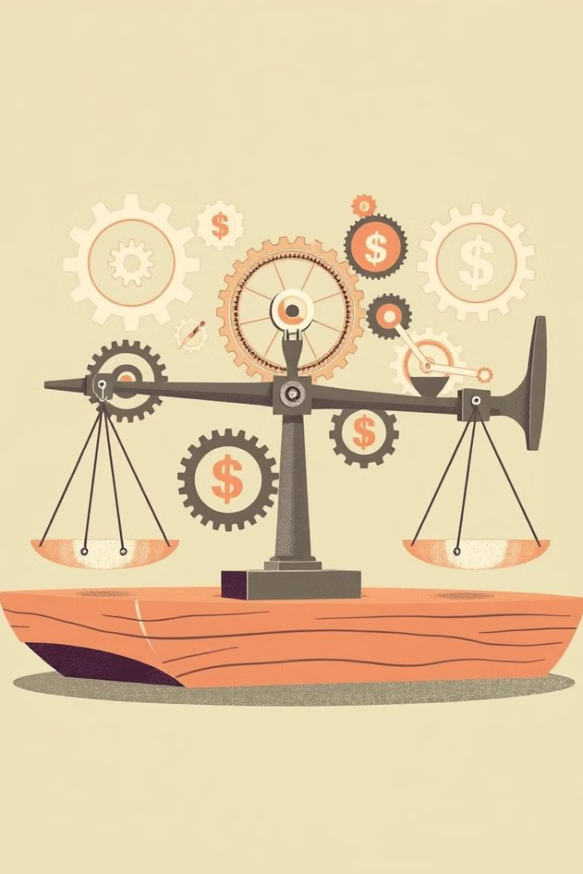
Conclusión y Recomendaciones
1
Diversidad de Instrumentos
2
Importancia del Ajuste
La política monetaria debe adaptarse continuamente a las cambiantes condiciones económicas.
Los bancos centrales cuentan con una amplia gama de herramientas de política monetaria a su disposición.
3
Coordinación Estratégica
Una combinación adecuada de los instrumentos es crucial para lograr los objetivos de política.

